Slide 1
AJPA
La prestation Ajpa
La démarche en ligne
Septembre 2020

Slide 2
La prestation Ajpa
Le droit
Conditions générales d'attribution
Conditions relatives à l'aidant​
Conditions relatives à l'aidé
Démarches et pièces justificatives

Slide 3
Le droit
L'allocation journalière du proche aidant (Ajpa) entre en vigueur le 30 septembre 2020. ​
Elle compense la diminution de revenu liée à des absences ponctuelles d'activité ou assimilée pour s'occuper d'un proche en perte d'autonomie. ​​
l'Ajpa n'est pas une prestation familiale, il s'agit d'un revenu de remplacement soumis à CRDS, CSG
et à l’ impôt sur le revenu. ​​
L'Ajpa est applicable en France métropolitaine et ultra-marine sauf Mayotte, St Pierre et Miquelon, St Martin et St Barthélémy.​
Le nombre maximal d'Ajpa est de 66 jours sur l'ensemble de la carrière professionnelle de l'aidant
quelle que soit le nombre personnes aidées et de demandes déposées.​
L'Ajpa étant fractionnable à la demi-journée (sauf stagiaires et demandeurs d’emploi), il est possible de valoriser
132 demi-journées au maximum sur l'ensemble de la carrière de l'aidant.
Le nombre maximal d'Ajpa est de 22 jours ouvrés par mois et par demandeur.
​Le droit s’ouvre le mois civil au cours duquel les conditions pour la personne aidée et la personne aidante sont remplies, dans la limite du 30/09/2020 et de la prescription biennale.​​

Slide 4
Conditions générales d'attribution​
Les ressources​
L'allocation journalière du proche aidant n'est pas soumise à condition de ressources.
L'allocataire​
Les conditions relatives à la nationalité et à la résidence sont identiques à celles déterminées pour ouvrir le droit aux prestations familiales. ​
L'Ajpa est versée sur demande d'un congé proche aidant* pour les salariés.​
En savoir + https://www.service-public.fr/particuliers/vosdroits/F16920​​
Les autres catégories professionnelles ouvrant droit à l'Ajpa n'ont aucune demande de congé spécifique à formuler. ​
​*Le congé de proche aidant permet à un salarié de cesser temporairement son activité professionnelle pour s'occuper d'une personne handicapée ou faisant l'objet d'une perte d'autonomie d'une particulière gravité. Il existe depuis le 1er janvier 2017, en remplacement du congé de soutien familial, et permet l'affiliation à l'Avpf. Il s'agit d'un congé non rémunéré. Il est ouvert à tout salarié.

Slide 5
Conditions relatives à l'aidant​
Personne physique ​
L'aidant peut être le responsable dossier, le conjoint, le concubin ou le partenaire d'un Pacs. ​
Particularité : L’enfant résidant au domicile de ses parents ou pas, à charge prestations familiales ou pas, peut être aidant de ses parents et bénéficier de l’AJPA​
​
Le droit peut être ouvert simultanément ou alternativement aux deux membres du couple. ​
​
Condition de résidence ​
Résider en France de manière stable et régulière
​
Condition de nationalité ​
Disposer d’un droit au séjour ou d’un titre de séjour régulier en France.

Slide 6
Conditions relatives à l'aidant
Situation professionnelle​
L’aidant doit exercer une activité professionnelle, ou assimilée et être bénéficiaire lorsqu'il est salarié, d'un congé de proche aidant. ​
Pour bénéficier de l'Ajpa l'aidant doit réduire ou interrompre ponctuellement son activité professionnelle, sa formation, sa recherche d'emploi pour s'occuper d'une personne dépendante ou handicapée.​
L’aidant peut être | L’aidant ne peut pas être
Salarié du public ou d’une entreprise privée ​ Salarié d’un particulier employeur​ Travailleur indépendant​ VRP​ Stagiaire de la formation professionnelle​ Chômeur indemnisé​ ​ (liste exhaustive) | Chômeur NON indemnisé​ Retraité​ Etudiant​ Bénéficiaire de PreParE*, d’Ajpp*, d’Aah* *PreParE : prestation partagée de l’éducation de l’enfant *Ajpp : allocation journalière de présence parentale *Aah : allocation aux adultes handicapés

Slide 7
Conditions relatives à l'aidé​
La personne aidée
est
Une personne qui réside en France de façon stable et régulière
Une personne en situation de handicap dont le taux d’incapacité est ≥ à 80%
Une personne âgée de + de 60 ans reconnue en GIR*
Et
Ou
*GIR ​est une grille nationale qui permet de mesurer le degré de perte d'autonomie d’une personne âgée. En fonction de son degré de perte d'autonomie, la personne âgée est classée dans un groupe iso-ressources (Gir). ​
Il existe 6 Gir

Slide 8
Démarches et pièces justificatives​
 | Auprès de l’employeur ou de l’organisme​ | Auprès de la Caf​
​ Pour les salariés​ du privée ou du public​ | ​ Demander un congé de proche aidant ​ | Faire une demande​ ​ Renvoyer l’attestation mensuelle complétée par l’employeur​
​ Les stagiaires de la formation professionnelle ​ | ​ ​ Interrompre le stage ​ | Faire une demande​ Renvoyer l’attestation mensuelle complétée par l’organisme de formation ​
​ Pour les chômeurs indemnisés​ ​ | ​ Déclarer (mail, tel, courrier) le nombre de jour pris dans le mois auprès de Pole emploi​ | ​ ​Faire une demande​ ​ Renvoyer l’attestation mensuelle sur l’honneur mentionnant le nombre de jour pris ​ ​ ​
Pour les travailleurs indépendants
Pour les salariés des particuliers employeurs
VRP

Slide 9
La démarche en ligne
L’accès à la téléprocédure
Informations demandeur – aidant
Informations personne aidée
Page récapitulative de la démarche
Page de fin

Slide 10
L’accès à la téléprocédure
L’Ajpa est une nouvelle prestation qui permet à une personne de s’occuper ​d’une ou plusieurs personnes en perte d’autonomie en renonçant à son activité​ professionnelle ou assimilée. ​
Elle entre en vigueur le 30 septembre 2020date à laquelle les intéressés pourront en faire ​la demande.
Allocataire connecté à Mon Compte
09/2020​
Demande​ 1 / 2 personne(s) aidée(s) DAJPA | Ajout personne aidée​ (APS)
Demande en ligne* | Formulaire papier ​
Non allocataire
09/2020​
Demande​ (DAJPA) | Ajout personne aidée​ (APS)
Formulaire papier | Formulaire papier
* non disponible sur l’application mobile dans un premier temps​

Slide 11
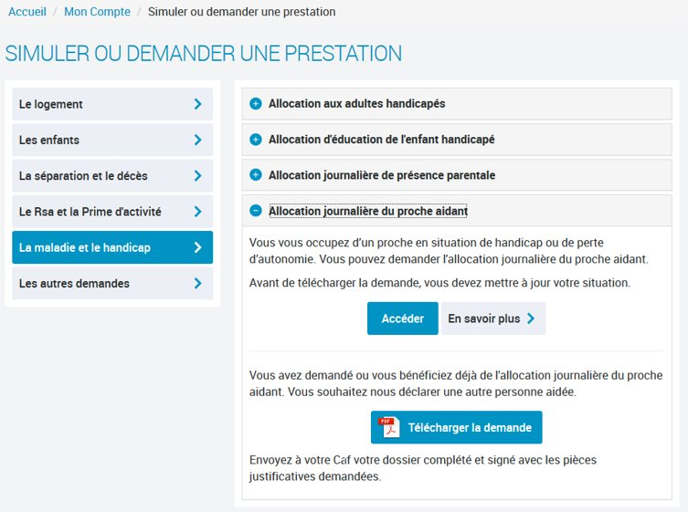
L’accès à la téléprocédure
La demande d’AJPA est accessible dans la rubrique « mes services en ligne » puis « faire une demande de prestation » et domaine « la maladie et le handicap ».​
La demande d’APS (ajout d’une personne aidée​) est également accessible en téléchargement sur cette page.

Slide 12
L’accès à la téléprocédure
Si l’allocataire déclare aider 2 personnes la page concernant la 2ème personne aidée s’enchaine à la suite de la 1ère.​
Lors de la téléprocédure l’allocataire peut déclarer 2 personnes aidées maximum.
S’il veut en déclarer une 3ème, il doit télécharger un formulaire supplémentaire.​

Slide 13
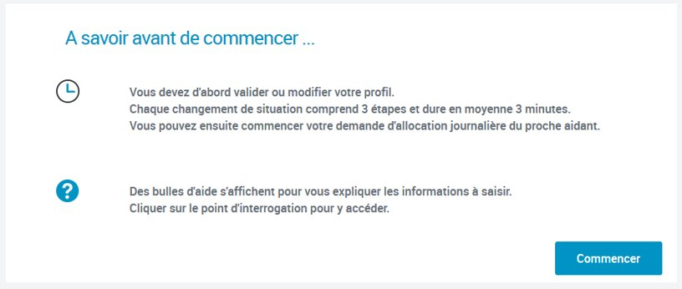
L’accès à la téléprocédure
Comme pour toute demande, l’allocataire doit mettre à jour ou confirmer son profil avant de commencer la démarche.​
Les modifications de situations professionnelles et/ou familiales non encore traitées ou signalées dans la mise à jour du profil sont prises en compte dans le cadre de la demande.
​Exemple: un allocataire, connu salarié à la caf, déclare une situation de travailleur indépendant lors de la téléprocédure d'Ajpa.
Les écrans proposés lors de la demande en ligne seront ceux liés à la nouvelle situation déclarée par l’allocataire lors de la mise à jour de son profil.

Slide 14
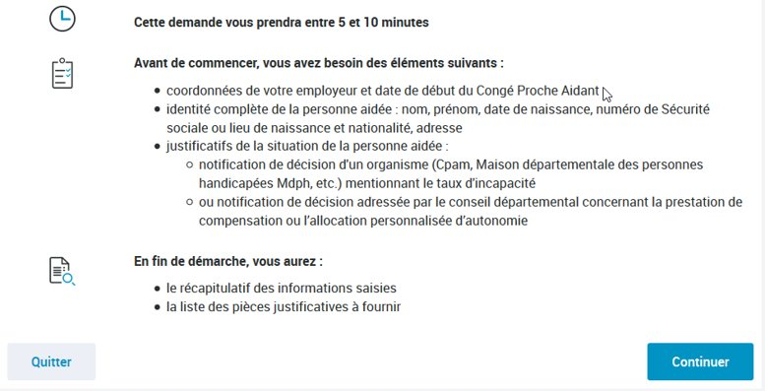
L’accès à la téléprocédure
La page « documents à préparer » varie en fonction de l’activité du demandeur.
Salarié
chômeurs indemnisés par un autre régime que Pôle Emploi
stagiaires de la formation professionnelle
travailleurs indépendants, VRP, et chômeurs indemnisés par Pôle Emploi et autres situations.​

Slide 15
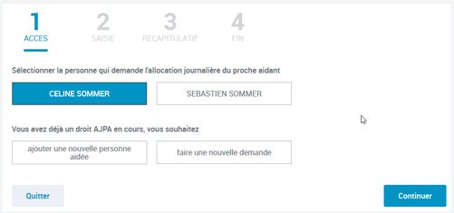
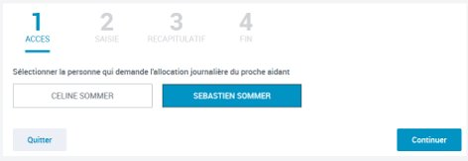
L’accès à la téléprocédure
A la sélection de la personne aidante (demandeur):
Si une demande AJPA est déjà présente une question supplémentaire apparait :
Ajout d’une personne aidée
ou
Nouvelle demande
Sinon enchainement vers l’écran suivant.

Slide 16
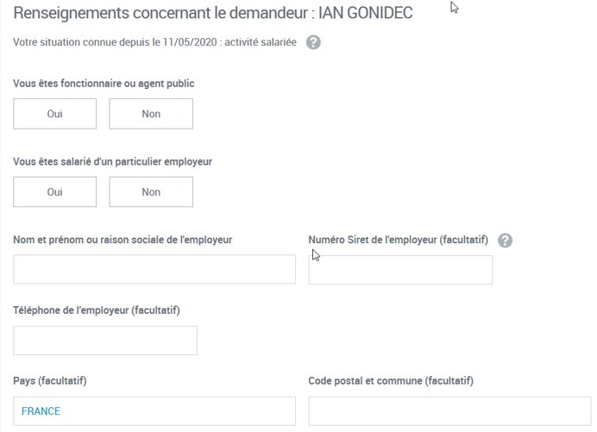
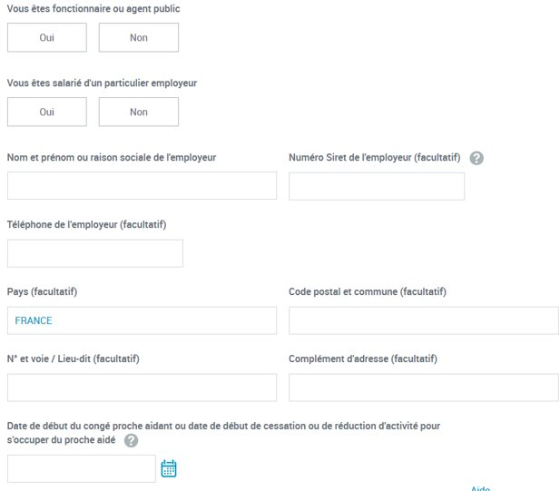
Informations demandeur - aidant
Les informations réclamées varient en fonction de l’activité du demandeur.
Salarié
Informations demandées
concernant l’emploi et les coordonnées de l’employeur.​
La date du début du congé proche aidant
est ensuite demandée pour les salariés
Ou
la date du début de cessation ou de réduction d’activité pour les salariés des particuliers employeurs.

Slide 17
Informations demandeur - aidant
Travailleur indépendant ou VRP​
On demande la date de début de cessation ou de réduction d’activité.

Slide 18
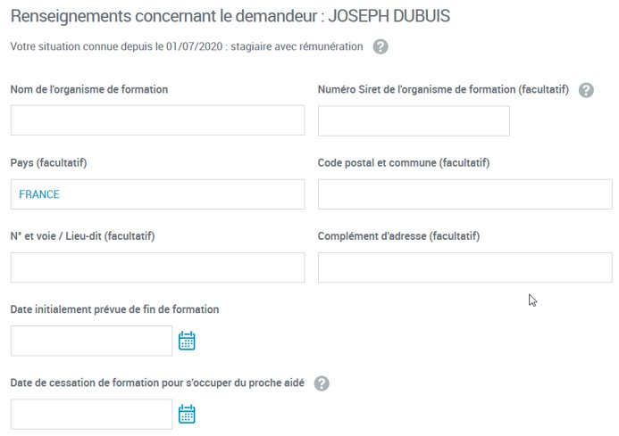
Informations demandeur - aidant
Stagiaire de la formation professionnelle​
coordonnées de
l’organisme de formation.
Les dates de fin initiale de formation et de cessation de formation sont demandées​.

Slide 19
Informations demandeur - aidant
Chômeur indemnisé par Pôle Emploi.​
Il est uniquement demandé la date du
premier jour pris pour s’occuper du proche aidé.
Il convient d’informer l’usager qu’il doit, en plus de son actualisation, déclarer à Pôle Emploi le nombre de jour pris au titre de l’Ajpa.
Cette information est à communiquer par tout moyen et le plus rapidement possible, sinon Pôle Emploi peut être amené à détecter un indu

Slide 20
Informations demandeur - aidant
Chômeur
(indemnisé par un autre régime que Pôle Emploi)
Coordonnées de l’organisme qui verse les indemnités chômage et la date du premier jour pris pour s’occuper du proche aidé.​

Slide 21
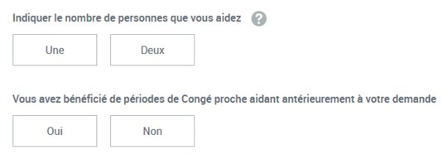
Informations demandeur - aidant
La suite du questionnaire est commune à toutes les situations professionnelles énumérées
Nombre de personnes aidées.
Si antérieurement bénéficiaire
de congé proche aidant.

Slide 22
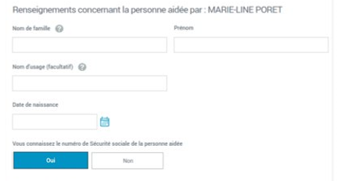
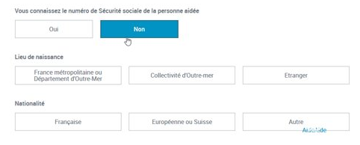
Informations personne aidée
Son état civil
Son numéro de sécurité sociale
Si NIR inconnu, le lieu de naissance et la nationalité sont réclamés.

Slide 23
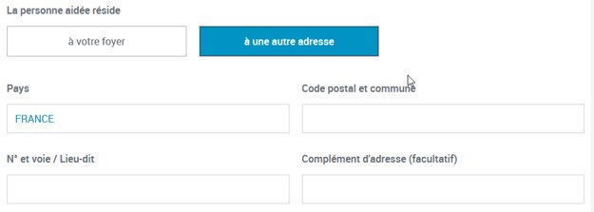
Informations personne aidée
Sa résidence​
Si la personne aidée ne réside pas au foyer de l’aidant, son adresse est demandée.

Slide 24
Informations concernant la personne aidée
sa situation​
2 choix possibles: ​
Situation de handicap​
Perte d’autonomie​
1 seule situation peut être choisie même si la personne aidée se trouve dans les 2 situations.​

Slide 25
Informations concernant la personne aidée
Perception d’une prestation ou allocation
Si la personne aidée perçoit la prestation de compensation ou l’APA une question supplémentaire est alors posée « Cette allocation sert à vous rémunérer ? ».
L’Ajpa n’est pas due si l’aidant est rémunéré:
par l’allocation personnalisée d’autonomie (APA) versée par le Conseil départemental à la personne aidée,
Par la prestation compensatoire du handicap (PCH) versée par le Conseil départemental à la personne aidée.

Slide 26
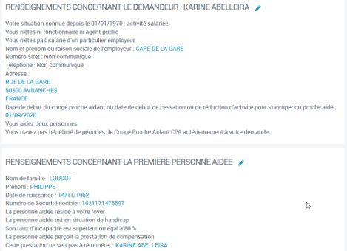
Page récapitulative de la démarche
Possibilité de modifier les éléments avant la validation de la saisie des informations.

Slide 27
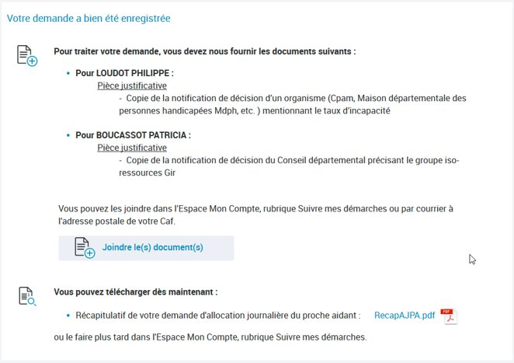
Page de fin
Affichage de la liste des pièces justificatives à fournir.
Possibilité de joindre les documents demandés.
Mise à disposition d’un récapitulatif de la demande au format PDF.

Slide 28
Page de fin
Si le demandeur aide 2 personnes, il doit fournir les pièces en 1 seule fois dans un seul document. ​

Slide 29
Page de fin
Si une adresse mail est connue dans le dossier, envoi d’un accusé de réception qui rappelle la démarche effectuée et les pièces réclamées.

